Slide 1
UỶ BAN NHÂN DÂN THÀNH PHỐ QUY NHƠN
TRƯỜNG TIỂU HỌC NHƠN HỘI
CHÀO MỪNG QUÝ THẦY CÔ VỀ DỰ GIỜ,
THĂM LỚP 2A!
MÔN: TỰ NHIÊN VÀ XÃ HỘI
CHỦ ĐỀ 5: CON NGƯỜI VÀ SỨC KHOẺ
Bài 14: CƠ QUAN VẬN ĐỘNG (Tiết 1)
Giáo viên: Nguyễn Lê Minh Vân
Lớp : 2A

Slide 2
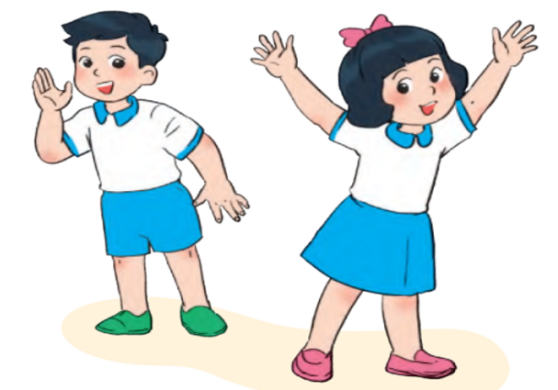
Khởi động

Slide 4
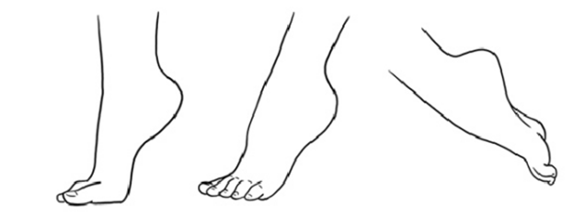
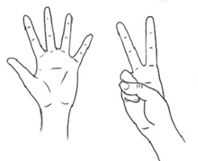
Nêu các bộ phận giúp cơ thể chúng ta thực hiện các động tác thể dục?
Để thực hiện các động tác đó, bàn tay của em đã cử động như thế nào?

Slide 5
Tiger
Pig
Chicken

Slide 6
Thứ tư ngày 19 tháng 02 năm 2025
Tự nhiên và Xã hội
BÀI 14: Cơ quan vận động (Tiết 1)

Slide 7
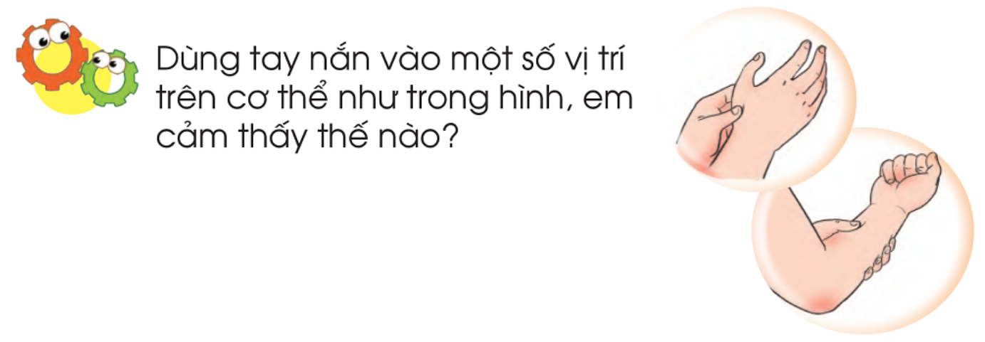
Hoạt động 1: Khám phá vị trí các bộ phận của cơ quan vận động trên cơ thể

Slide 8
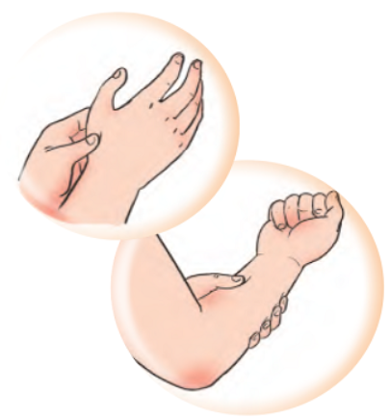
Thảo luận nhóm

Slide 9
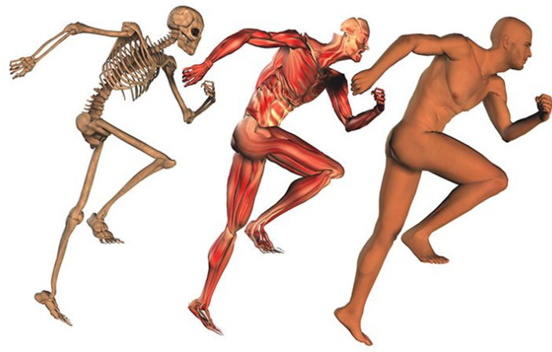
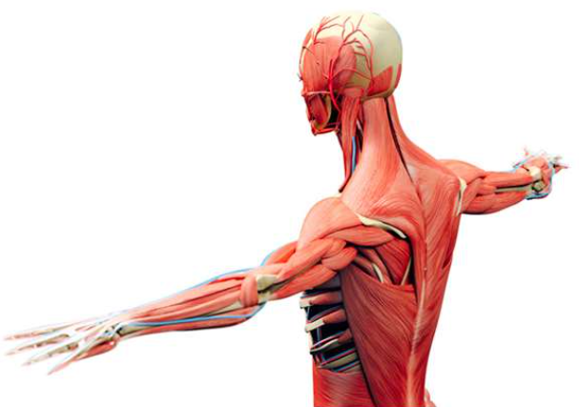

Slide 10
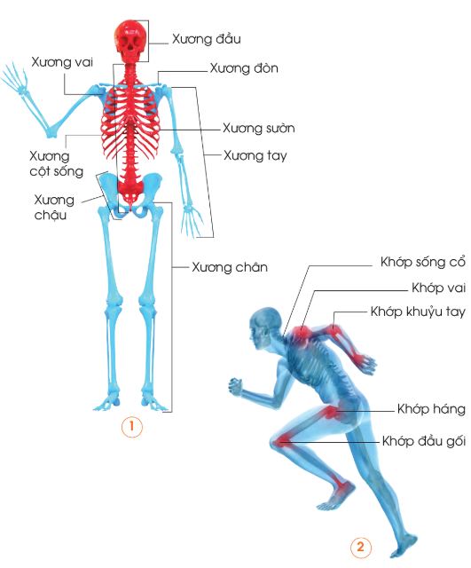
Hoạt động 2: Xác định tên, vị trí một số xương chính và một số khớp xương

Slide 11
Quan sát mô hình bộ xương người
Chỉ trên mô hình, nói tên và gắn thẻ tên của các xương, khớp xương của cơ thể
THẢO LUẬN NHÓM
Trình bày kết quả thảo luận

Slide 12
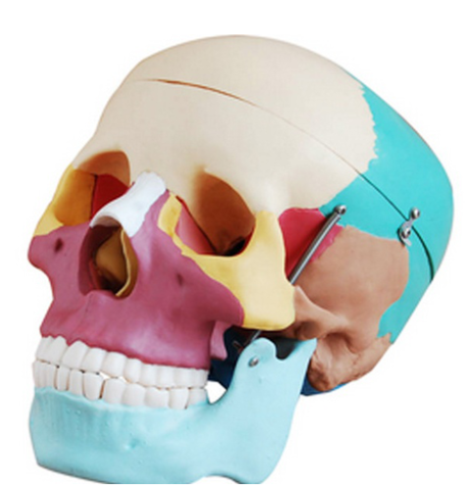
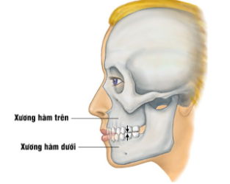
Xương đầu
Xương sọ
Xương mặt

Slide 13
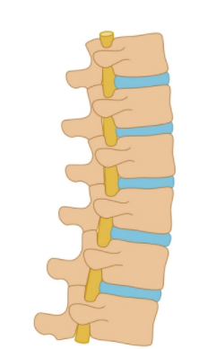
Xương cột sống
được
tạo
nên
Nhiều đốt sống

Slide 14
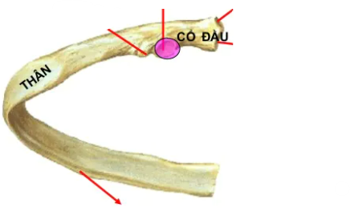
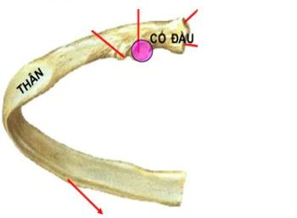
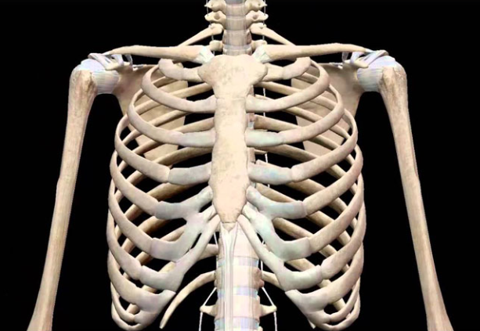

Slide 15
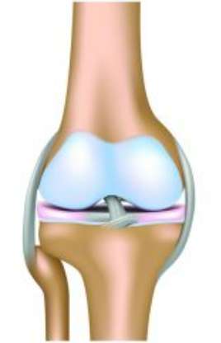
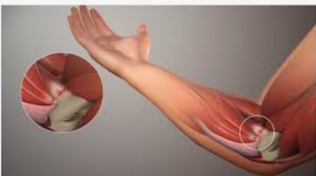
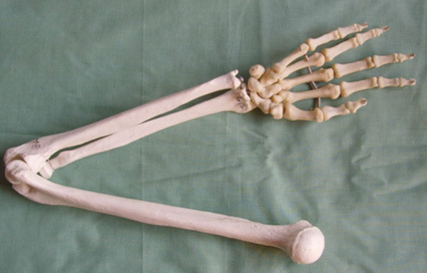
Nơi hai hay nhiều xương tiếp xúc với nhau được gọi là khớp xương.

Slide 16
Nêu những việc em làm hằng ngày?
Em thực hiện những công việc đó nhờ những bộ phận nào trên cơ thể?

Slide 17
+ Cơ thể người gồm có nhiều xương: Xương sọ, xương mặt, xương tay, xương chân,….
+ Các xương được nối với nhau bằng các khớp xương

Slide 18
TRÒ CHƠI
Chỉ và nói tên xương, khớp xương trên cơ thể em

